Slide 1
İslam Medeniyeti ve Özellikleri

Slide 2
Neler öğreneceğiz?
İslam medeniyeti kavramını izah eder.

Slide 3
«Kültür biziz, medeniyet ise yaptıklarımızdır» sözünden ne anlıyorsunuz?

Slide 4
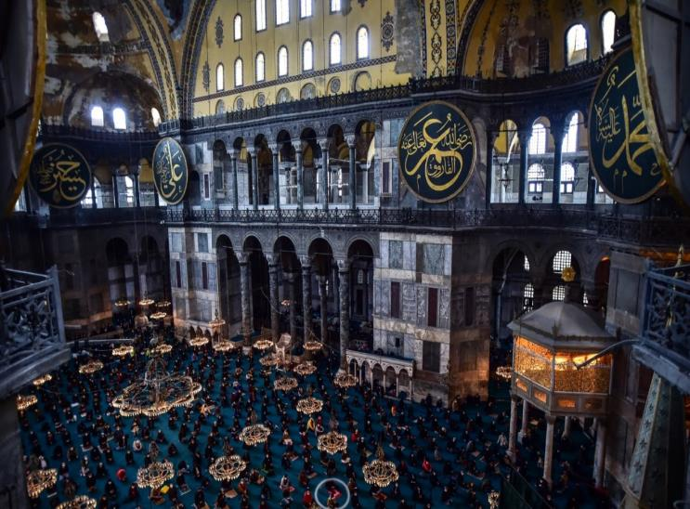
KÜLTÜR;
Kelime olarak «sürmek, ekip biçmek, özenmek, bakmak» gibi anlamlara gelir. Latince kökenli «culture» kelimesinden gelir.

Slide 5
Kültürün pek çok tanımı yapılmıştır. Bazıları:
Bir toplumun sahip olduğu, tarih boyunca meydana getirdiği fikir, sanat, duyuş ve değerlerin tümüdür.
Bir toplumun yaşam tarzıdır.
Yaşayış ve düşünüş tarzımızda, günlük münasebetlerimizde, sanatta, dinde, edebiyatta, sevinç ve eğlencelerimizde tabiatımızın kendisini ifade etmesidir.
Bir toplumda varlığını sürdüren ve gelenek hâlinde devam eden her türlü duygu, düşünce dil, sanat ve yaşayış unsurların tamamıdır.
Sosyal hayatın dil, düşünce, gelenek, görenek, kurumlar, yasalar, sanat yapıtları gibi her türlü maddi ve manevi ürünlerin toplamıdır.

Slide 6
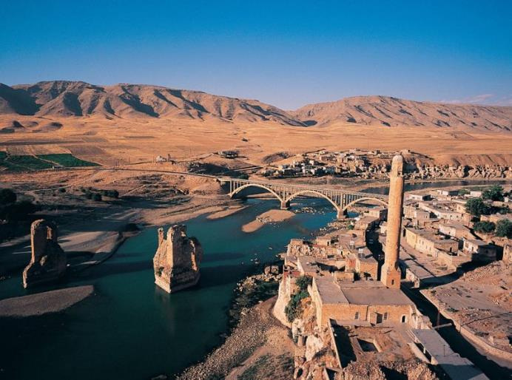
KÜLTÜR;
Toplumların tarihi süreç içerisinde elde ettikleri maddi ve manevi değerleri, yaşam tarzları, övünçleri, davranışları, bunları elde etme ve aktarma yolları, kendilerine özgü inanç ve adetler bütünü olarak tarif edilebilir.

Slide 7
MEDENİYET
Kelime olarak «şehirli, şehirde oturan» anlamına gelir. Uygarlık ile benzer manada kullanılır.

Slide 8
Medeniyetin de pek çok tanımı yapılmıştır. Bazıları:
Farklı milletlerin birlikte yaşayarak veya katkı sağlayarak oluşturdukları değerlerdir
Kültürün yükselmesiyle oluşan ve evrensel nitelik taşıyan olgudur
İnsanlığın çalışarak ortaya koyduğu teknik eserlerin bütünüdür
Evrensel düzeye ulaşmış bir kültür veya benzer kültürlerin oluşturdukları anlama, yaşama, bilgi, teknoloji ve maddi-manevi kurumların bütünüdür
Maddi-manevi bütün yansımaları ile yaşam tarzıdır

Slide 9
Kültür ve medeniyet kavramları zaman zaman aynı manada kullanılsa da bilim insanları bu iki kavramı farklı kabul etmişler ve farklı tanımlamışlardır.

Slide 10
Kültür
Millîdir
İlham ve duygu vasıtasıyla meydana gelir ve gelişir
Medeniyet
Evrenseldir
Kişisel irade, yöntem ve akıl yürütmelerle oluşan sosyal olaylar bütünüdür.
Farklı milletler tarafından benimsenebilir
Ancak ait olduğu millet tarafından benimsenir
Kendi başına amaçtır
Bir yarar elde etmek veya bir amaca ulaşmak için kullanılan araç ve vasıtaların bütünüdür
Dinî, ahlaki, estetik duyguların bütünüdür
Ekonomik, dinî, ahlaki vb. fikirlerin bütünüdür

Slide 11
Her milletin kendine ait bir kültürü vardır. Bu kültürün gelişmesinden medeniyet oluşmaya başlar ve diğer milletlerden de medeniyet unsurları alarak gelişir. Medeniyet çok fazla gelişirse «dejenere» olabilir.

Slide 12
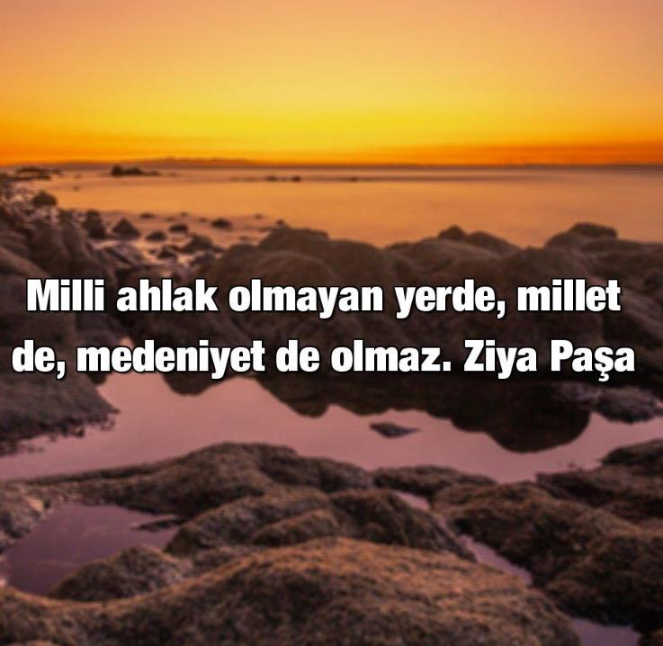

Slide 13
Medeniyetler belli noktalarda ortaklık arz etmiş olsa da her milletin sahip olduğu medeniyeti diğerlerinden farklılaştıran özellikleri de vardır. Bu özelliklerin başında ise «din» gelir.
Batı medeniyeti: Hristiyan milletler
İslam medeniyeti: Müslüman milletler

Slide 14
Medeniyetleri ayıran temel husus, maddi ürünlere ruh veren manevi değerlerdir.

Slide 15
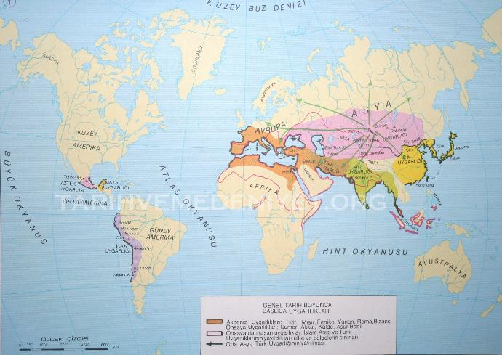
Tarihsel süreç içinde farklı medeniyetler kurulmuştur. Bu medeniyetler ya onu oluşturan milletin ismi ile Sümer, Babil, Çin, Hint, Yunan, Mısır, İran gibi
Ya Avrupa, Amerika gibi çıktıkları bölgelerin ismi ile ya da o medeniyete ait milletlerin inancı ile Hristiyan, Yahudi, İslam medeniyeti şeklinde isimlendirilirler.

Slide 16
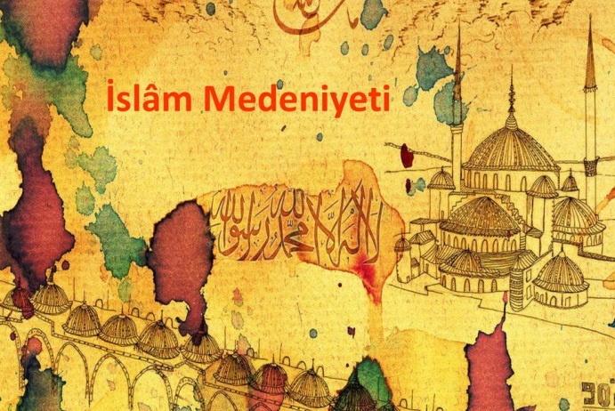
Dünya tarihinde etkili olmuş medeniyetlerden biri de 7. yüzyılda ortaya çıkan İslam medeniyetidir.
Endülüs’ten Çin’e kadar geniş bir bölgede hakim olan Türk, Arap, Mısırlı, İranlı başta olmak üzere pek çok toplumun katkısıyla oluşmuş bir medeniyettir.

Slide 17
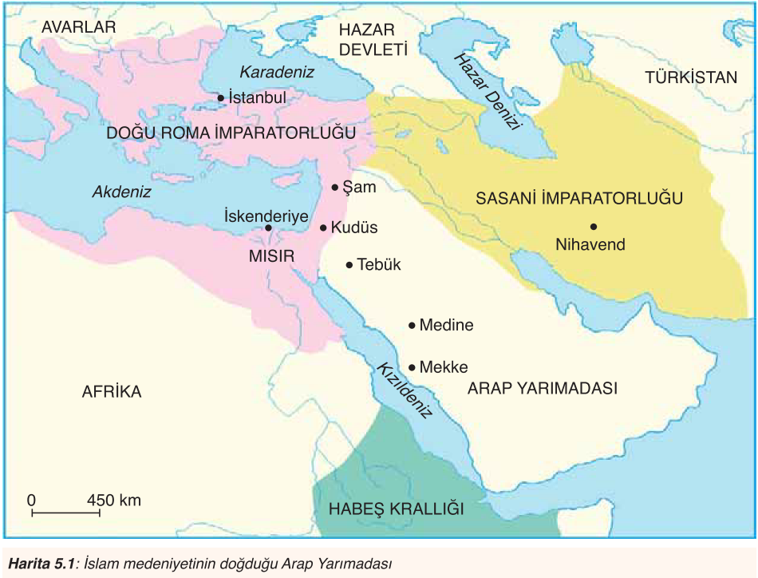

Slide 18
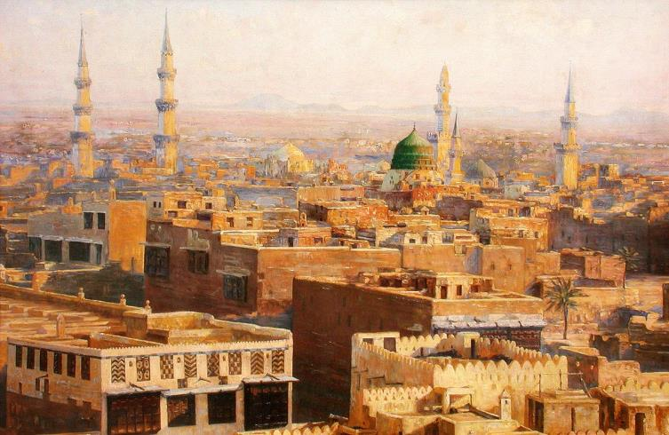
İslam medeniyetinin tohumları Medine’de atılmıştır. Daha sonra Hz. Ebubekir (r.a.) ile başlayan fetihlerle Müslümanlar başlangıçta İran, Mısır, Eski Yunan (Roma) daha sonra Hint ve Çin medeniyetleriyle karşılaşmışlardır.
Müslümanlar kendi inançları koruyarak bu medeniyetlerle etkileşime geçmişlerdir. Bu etkileşim Emeviler döneminde sınırlı kalmakla birlikte Abbasiler zamanında zirveye ulaşmıştır.

Slide 19
https://www.youtube.com/watch?v=JJvKAXMe0SU

Slide 20
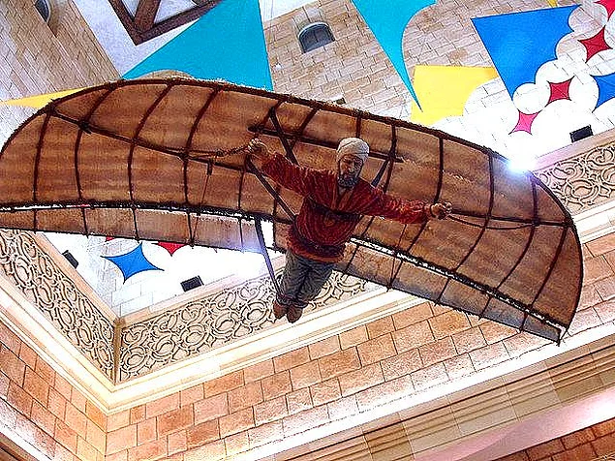
İslam medeniyeti, İslam inancını temel alarak farklı medeniyetlerin ürünlerini kendi potasında eriten ve onlarca İslam bilgininin eserleriyle Batı medeniyetinin oluşmasına zemin hazırlayan bir medeniyettir.

Slide 21
https://www.youtube.com/watch?v=akOXUvt-4J8

Slide 22
İslam medeniyetinin doğuşunda etkili olan kaynakları:
Kur’ân- Kerîm
Sünnet
Selim akıl
Salim duyular
Örf ve adetler
Diğer kültür ve medeniyetlerden elde edilen tecrübeler

Slide 23
İslam medeniyetinin temel özellikleri:
Evrensel değerlere vurgu yapan vahye dayanır
Evrenseldir
Barındırdığı farklı kültürleri yok etmez, korur. Sömürgeci değildir
Ahlakiliği ve adaleti ön planda tutar
İnsan merkezlidir
Sentezler bütünüdür
İlim medeniyetidir

Slide 24
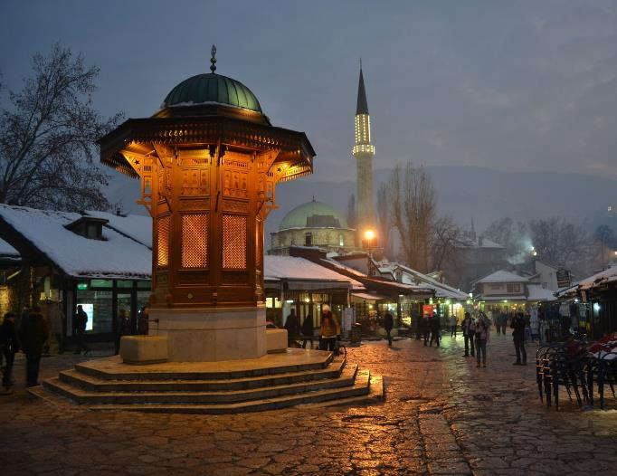
İslam medeniyetinin en önemli özelliği vahye dayanmasıdır. Bu medeniyetin esaslarını, kaynağını Kur’ân ve Peygamber Efendimiz’in (s.a.v.) sünnetinden alan «tevhid, evrensellik, ilim, hürriyet, barış» gibi kavramlar oluşturur.

Slide 25
İslam medeniyetinde toplumsal ve ekonomik hayat yardımlaşma, hoşgörü, güven gibi ahlaki değerler üzerine kurulmuştur.

Slide 26
Yönetim anlayışı adalet, emanet, liyakat, ehliyet, meşruiyet, istişare gibi temel esaslar üzerine oluşturulmuştur.

Slide 27
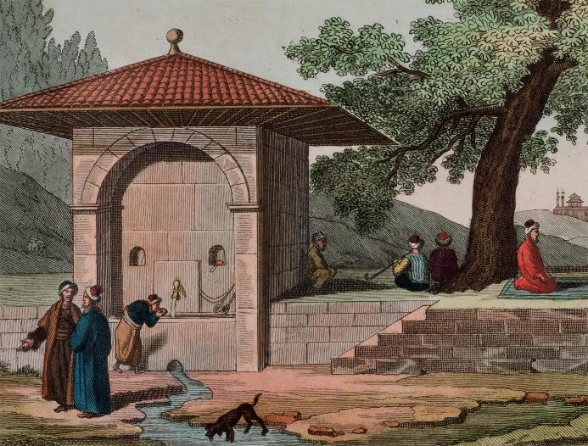
İslam medeniyeti vakıf medeniyetidir. Bu medeniyette insanı insan yapan temel değerler yaşatılmış, aynı zamanda vakıfların getirdiği esaslarla hayvanlar dahi açta açıkta kalmamıştır.

Slide 28
Velhasıl…
İslam medeniyeti hayatın tamamını kuşatan, insan onuruna yakışır bir hayat sunan, evrensel niteliklere sahip büyük bir medeniyettir.

Slide 29
Tekirdağ/Çerkezköy
13.02.2021

